Slide 1

Autor: Fran Ramírez
Bootcamp Ironhack Data-PT-Marzo 2025
Cognitiva-AI
IA Intermodal para cribado de Alzheimer:
Predicción temprana de demencia
con datos clínicos + MRI

Slide 2
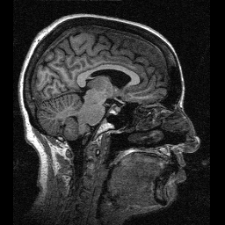
Problema y objetivo
Cribado temprano de demencia (riesgo binario)
Probabilidades calibradas + umbrales por cohorte
Criterio clínico: minimizar FN (prioridad al Recall)

Slide 3
Datos y preprocesado
(OASIS-1 / OASIS-2)
MRI: 20 slices axiales, z-score (+CLAHE op), pooling por paciente
Clínico: MMSE, CDR, eTIV, nWBV… imputación + one-hot sexo
OASIS-2: 1ª visita/paciente; Splits estratificados por paciente
Etiquetas: OAS1→CDR>0; OAS2→Group (Demented/Converted)

Slide 4
Cronología y arquitectura
(P1→P27)
P24: Meta simple (LR elastic-net + Platt) — imagen
P26: Intermodal con fusión Late (mejor que Mid)
P26b: Platt por cohorte → Brier ↓ en OAS1
P27: Política S2 + release reproducible

Slide 5
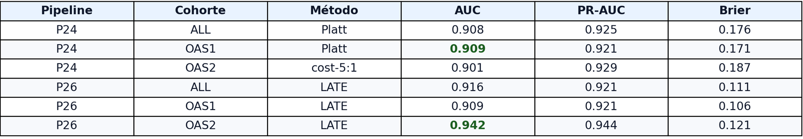
Resultados (TEST)
P24 (imagen, Platt): ALL AUC≈0.73 · OAS1 0.75 · OAS2 0.75
(Brier≈0.22)
P26 (Late Intermodal) : ALL AUC≈0.71 · OAS1 0.75 · OAS2 0.65
(Brier≈0.23)
Lectura:
Rendimiento global similar;
P26 habilita mejor decisión por cohorte y explotación de clínica.

Slide 6
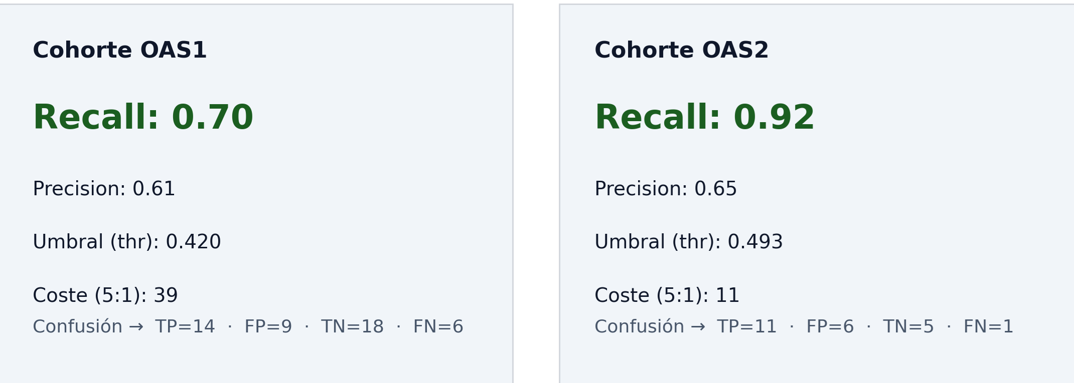
Política S2 — decisión por coste
Base 5:1 (FN:FP) por cohorte
Minimizar el coste priorizando pocos FN
Ajuste OAS2 para Recall ≥ 0.90 (cribado)
Umbrales activos: OAS1 = 0.420 · OAS2 ≈ 0.493

Slide 7
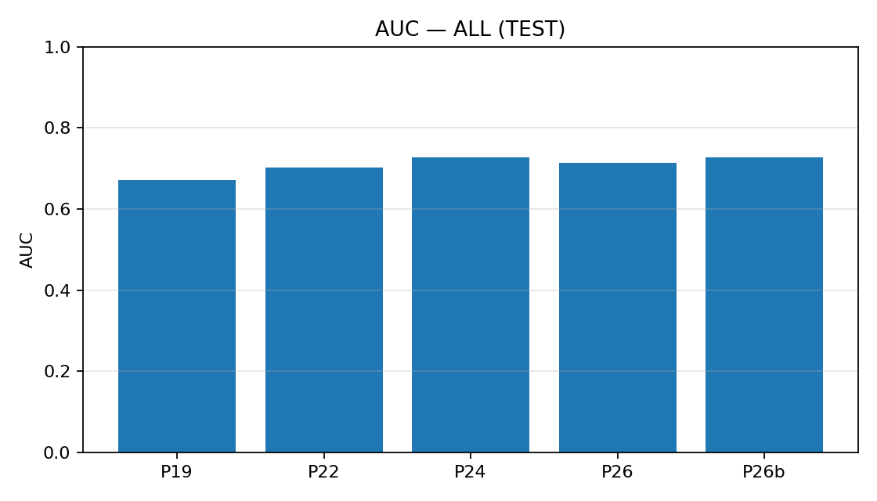
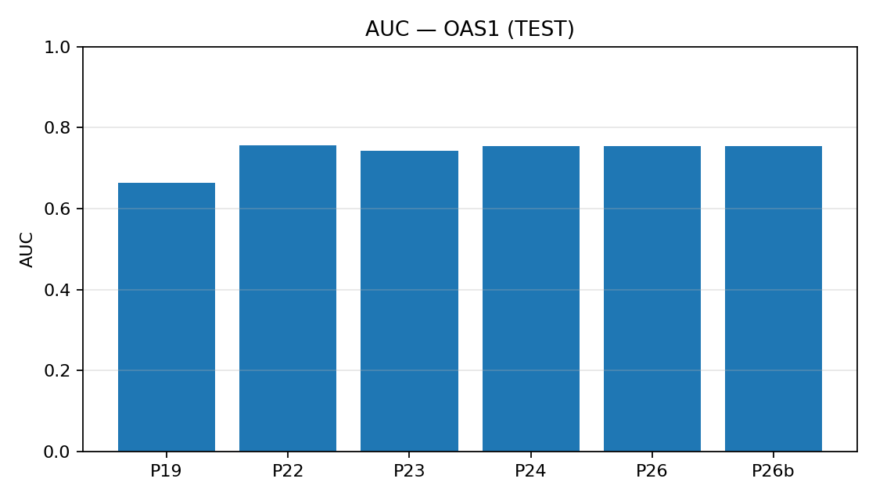
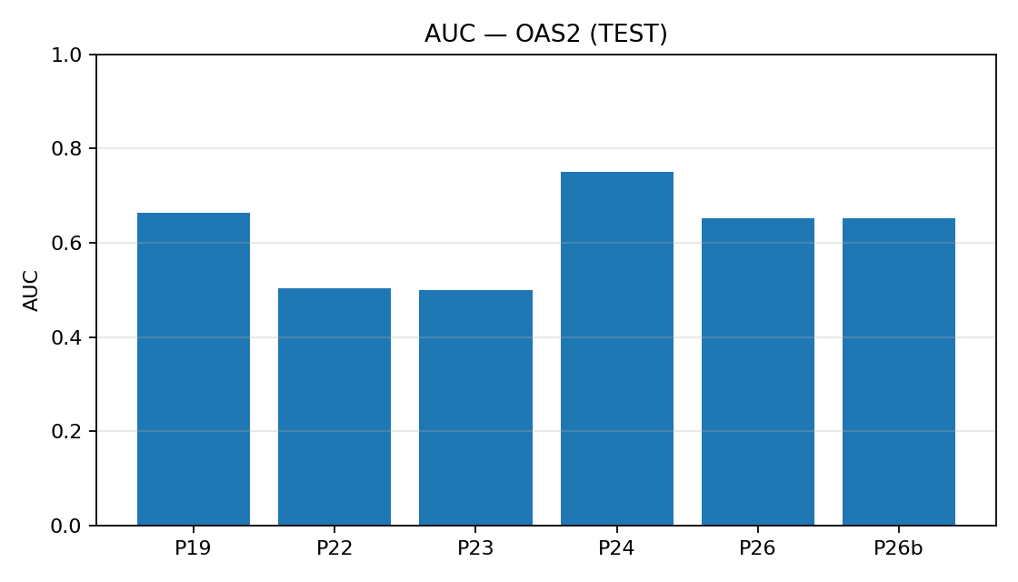
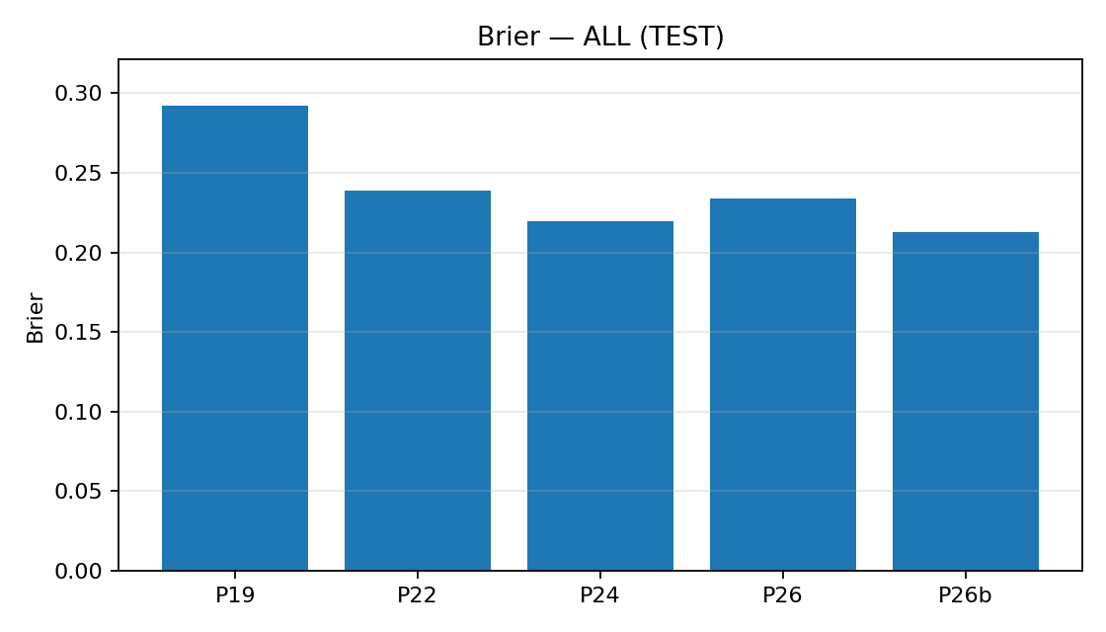
Gráficos (ROC/PR/Calibración/Coste)

Slide 8
Demo y entregables (Release):
Streamlit (Demo): Modo Demo + sliders de umbral/política
FastAPI (Servicio): /predict (clínica + p_img)
Release (p26_release.zip):
Modelos (P24 + clinico)
Config S2 (OAS1=0.42, OAS2≈0.493)
QA (report +smoke)
Docs (MODEL_CARD, Deploy, FastAPI Guide,...)

Slide 9
Validación externa y recalibración por cohorte
Fusión 2.5D/3D + explicabilidad (Grad-CAM, SHAP)
Monitorizar ECE y ajustar umbrales según entorno
Limitaciones
Limitaciones
Limitaciones
N reducido y diferencias entre cohertes (OAS1 vs OS2)
Etiquetas proxy (CDR/Group) con posible ruido
Calibración más débil en OAS2 (ECE↑)
Próximos pasos

Slide 10

Gracias
Conecta en LinkedIn
in

